Slide 1
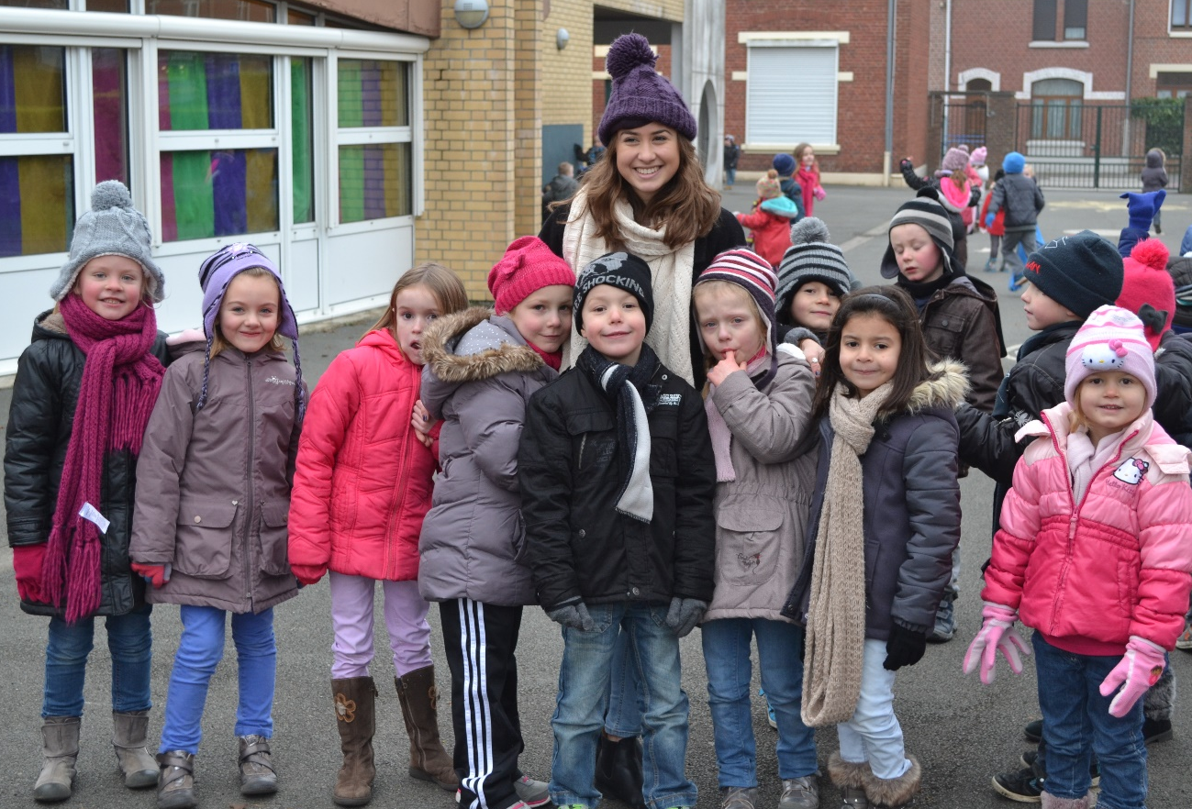
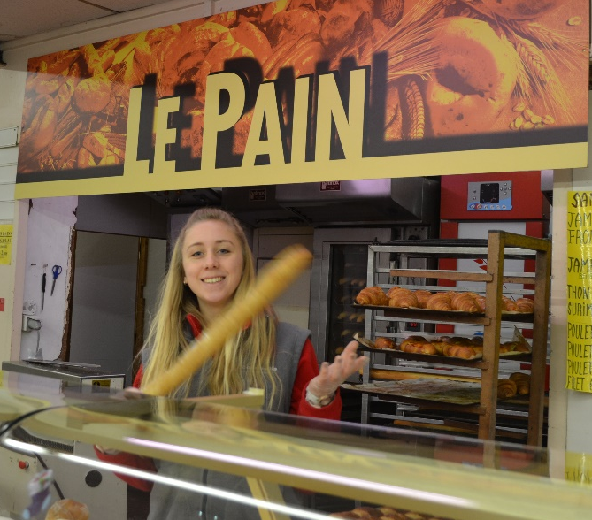
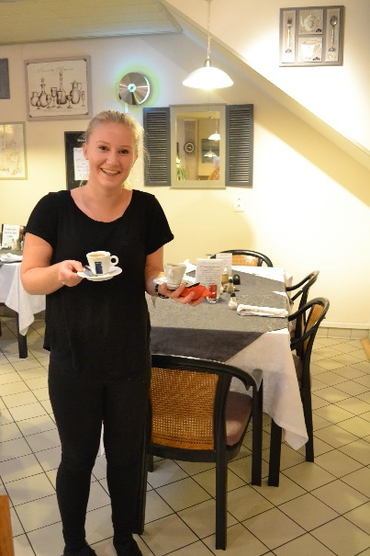
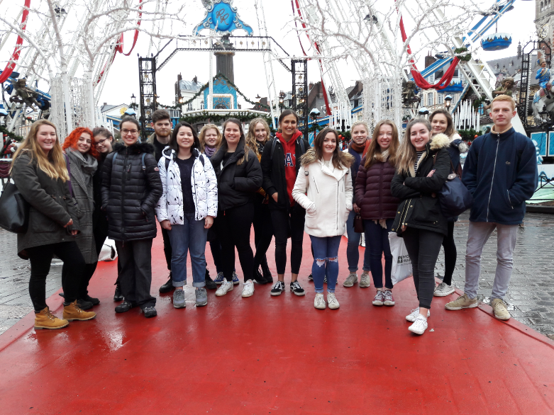
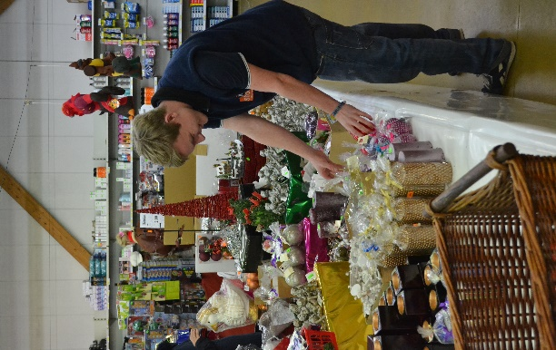
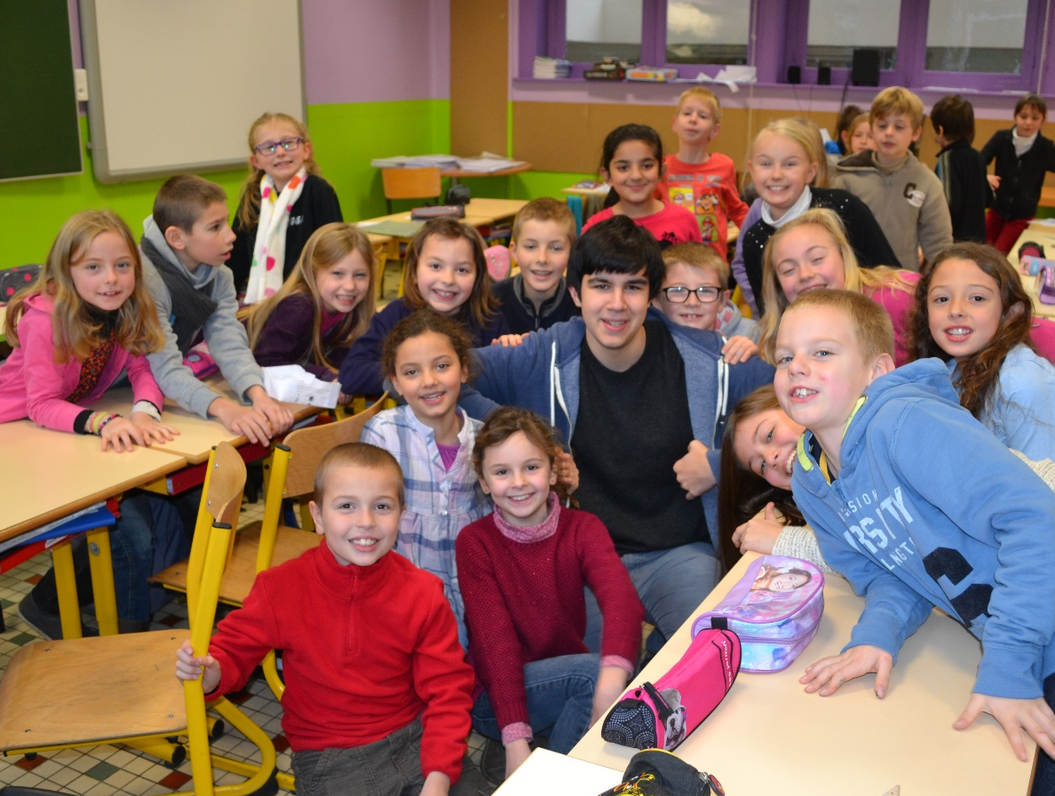
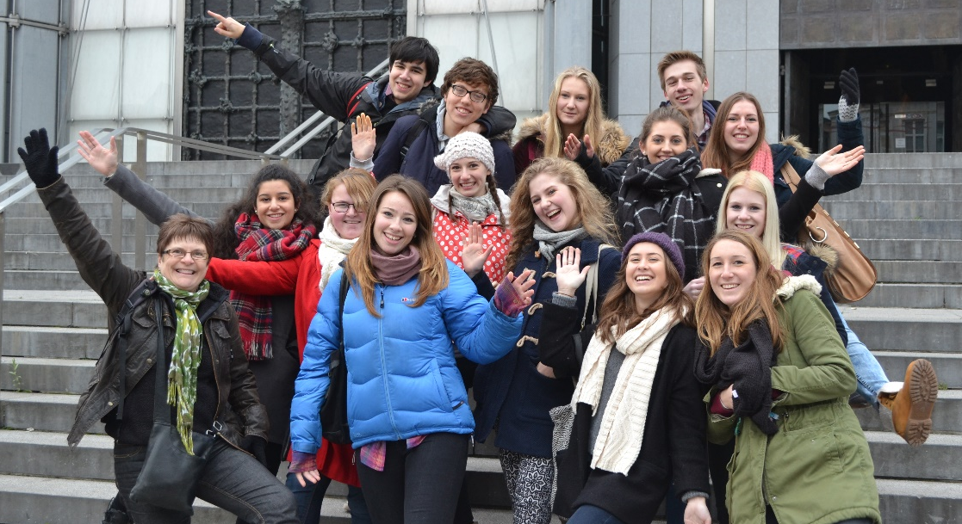

Slide 2

Work experience ARMENTIERES
WISEPAY ASAP

Slide 3
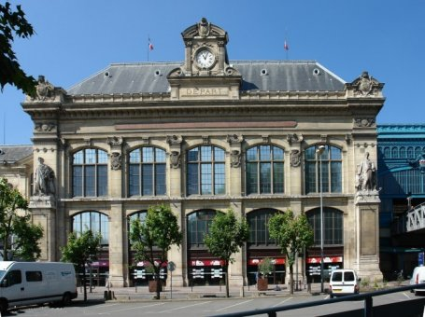
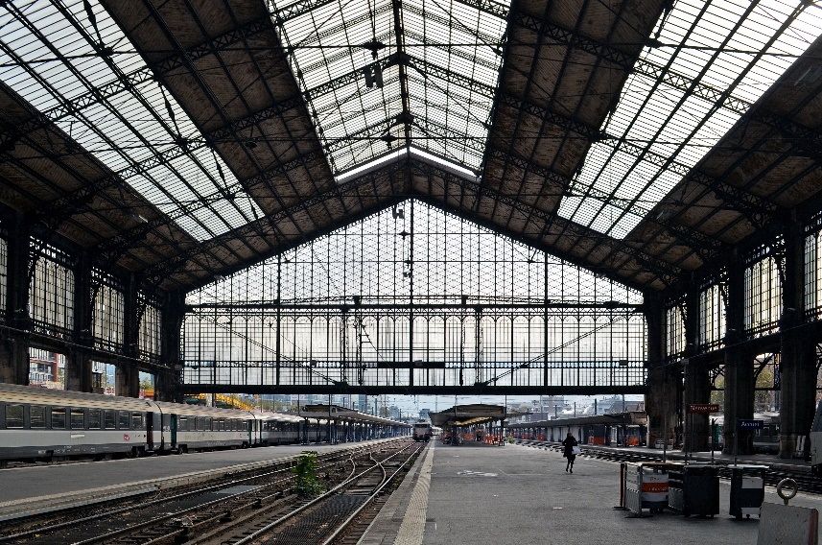
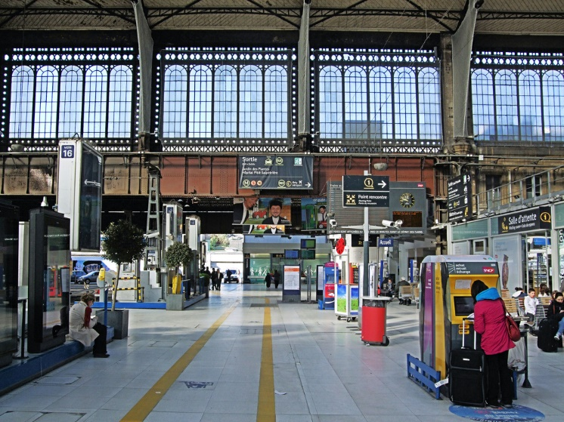
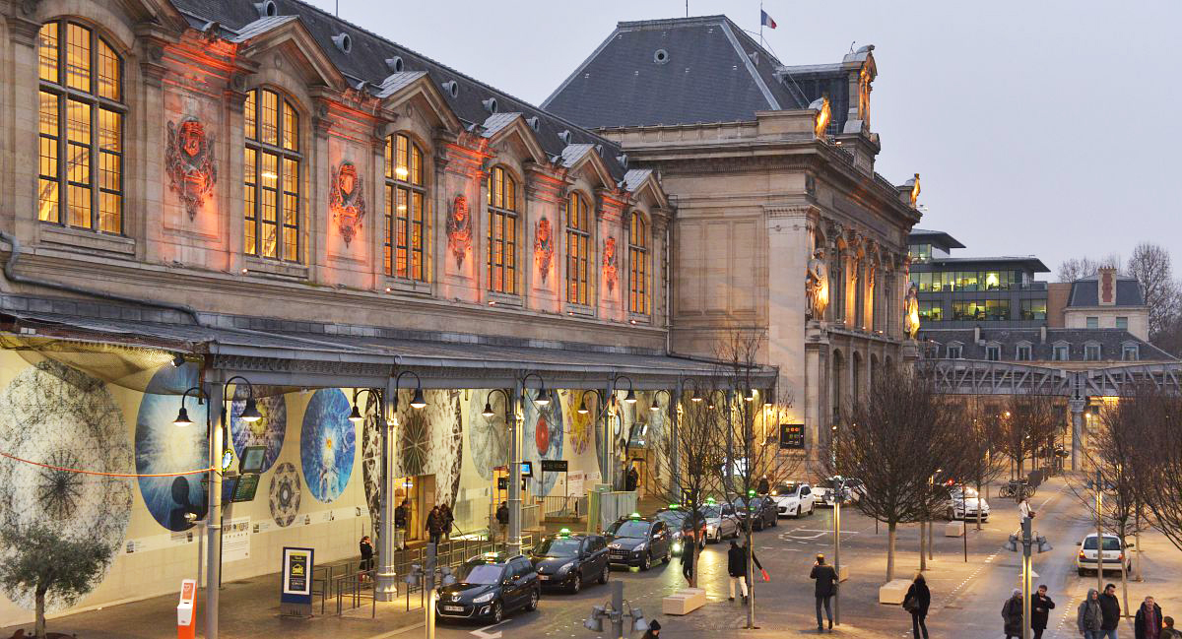

Slide 4
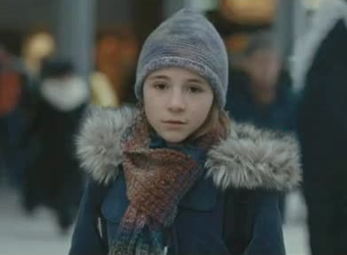
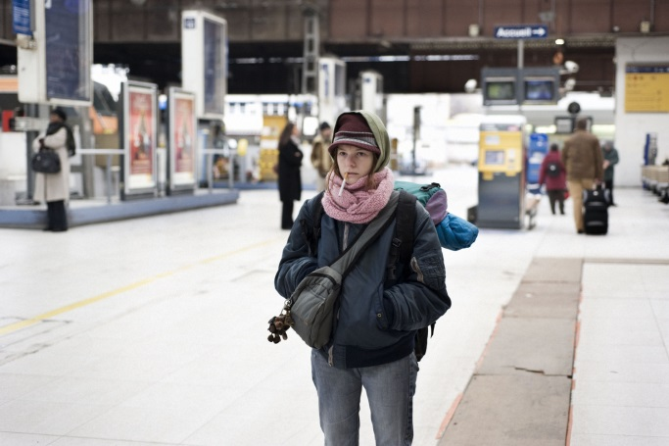
No et moi
Chapitre 2
p.15-20
La rencontre
Starter: Répondez aux questions suivantes.
Où se passe l’action?
Pourquoi Lou y passe son temps?
Quels exemples émotionnels retrouve-t-on dans une gare en général ?
A votre avis, qu’est-ce que ça signifie?

Slide 5
Où se passe l’action?
A la gare d’Austerlitz
2) Pourquoi Lou y passe son temps?
Elle aime regarder les trains qui partent , à cause de
l’émotion ( (particulièrement le TER de 16h44 venant de
Clermond-Ferrand)
3) Quels exemples émotionnels retrouve-t-on dans une gare en général ?
Les amoureux qui se quittent, les mamies qui repartent, les dames avec
des grands manteaux qui abandonnent des hommes au col relevé, les
vraies séparations
A votre avis, qu’est-ce que ça signifie?

Slide 6
4) Selon Lou, l’émotion dans les gare se devine dans quoi ?
  ▪ Les bruits, les gestes et les mouvements
  ▪ Les regards, les gestes, les mouvements
  ▪ Les larmes, les cris, les signes
5) L’émotion est « très dense » quand Lou assiste à quoi ?
  ▪ Les mamies qui repartent
  ▪ Les séparations
  ▪ Les vraies séparations qui vont durer longtemps

Slide 7
Challenge: Relève tous les mots ou expressions qui font référence à l’émotion pages 15 et 16?
Trouvez les passages montrant que Lou est sensible et aime les émotions.

Slide 8
LOU
Que faisait Lou exactement avant de rencontrer No?
Quelle est la première chose que No lui a dit? Que lui répond Lou?
Comment Lou décrit-elle No?
Qu’apprend-on de nouveau sur Lou dans ce chapitre?

Slide 9
LOU
Que faisait Lou exactement avant de rencontrer No?
Elle attendait le TER de 16h44 en provenance de Clermont-Ferrand
2. Quelle est la première chose que No lui a dit? Que lui répond Lou?
“ T’as pas une clope?” ?
- “ Non je suis désolée, je ne fume pas. J’ai des chewing-gums à la menthe”
Comment Lou décrit-elle No?
Elle est mal habillée. Elle portait un pantalon kaki sale et un vieux blouson
troué aux coudes et une écharpe. Elle a perdu une dent.
4. Qu’apprend-on de nouveau sur Lou dans ce chapitre?
Elle a le même nom de famille qu’un chanteur français connu
Quand elle est concentrée, c’est difficile de l’interrompre.

Slide 10
5. Comment peut-on voir encore une fois que Lou est très intelligente dans ce chapitre?
6. Quel est le vocabulaire qu’elle utilise qui nous montre qu’elle pense beaucoup et qu’elle est très intelligente?
Challenge: Analyse le passage suivant p. 19
‘Depuis toute la vie je me suis toujours sentie en dehors, […] nous protégeait du monde.’

Slide 11
5. Comment peut-on voir encore une fois que Lou est très intelligente dans ce chapitre?
Elle est en seconde, elle a deux ans d’avance car elle a sauté des
classes
6. Quel est le vocabulaire qu’elle utilise qui nous montre qu’elle pense beaucoup et qu’elle est très intelligente?
Je me suis demandé …
Je me suis sentie obligée d’ajouter …
Je n’ai même pas eu à réfléchir un dixième de seconde pour trouver la
bonne réponse: une prémolaire “
Challenge: Analyse le passage suivant p. 19
‘Depuis toute la vie je me suis toujours sentie en dehors, […] nous protégeait du monde.’

Slide 12
No
Soulignez tout le vocabulaire qui décrit No (physiquement, mentalement, personnalité).
Ex: ‘Elle portait un pantalon kaki’
Comment peut-on voir que No est SDF dans ce chapitre?
Challenge: Explique ce passage.
‘Cela n’a pas eu l’air de l’émouvoir. Je me suis dit que ce n’était pas son genre de musique.’
Comment Lou et No se quittent dans ce chapitre? Que ressentent-elles à votre avis?

Slide 13
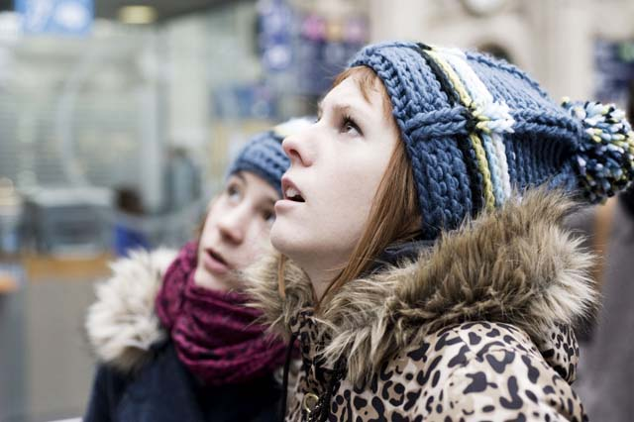
No et moi
En paires, faites un résumé des chapitres 1 et 2 en 5 lignes pas plus.

Slide 14
Quel est le problème social abordé dans la dernière partie du chapitre 2 page 20?
Les jeunes femmes SDF, est-ce un problème de société à ton avis?

Slide 15
Devoirs donnés sur le contexte historique : Femmes SDF en France
Que représentent les chiffres suivants ? Expliquez avec vos propres mots.
86 500 -> Le nombre de femmes SDF en France en 2001.
100 000 -> Le nombre de femmes SDF en France aujourd’hui.
25% -> Le pourcentage de jeunes entre 18 et 24 ans accueillis en centre d’hébergement.
18% -> Le pourcentage de jeunes qui appellent le Samu social parisien en 2004.
23% -> Le pourcentage de SDF qui ont été retirés à leurs parents dans leur enfance.
150 000 -> Le nombre d’enfants placés à l’Aide Sociale à l’Enfance chaque année.
43 -> L’espérance de vie d’un SDF.
62% -> Le pourcentage de jeunes de 18 à 24 ans qui ont peur de finir dans la rue.
40% -> Le pourcentage de femmes parmi le nombre total de SDF.
70% -> Le pourcentage de femmes SDF parmi les SDF de 16 à 18 ans.

Slide 16
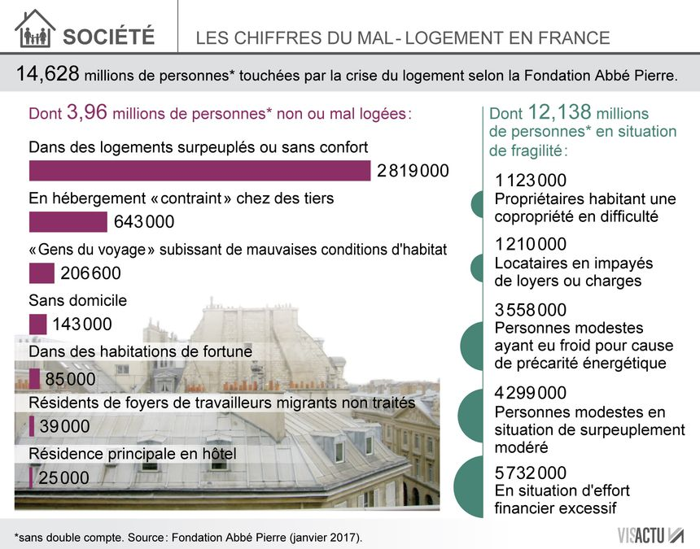

Slide 17
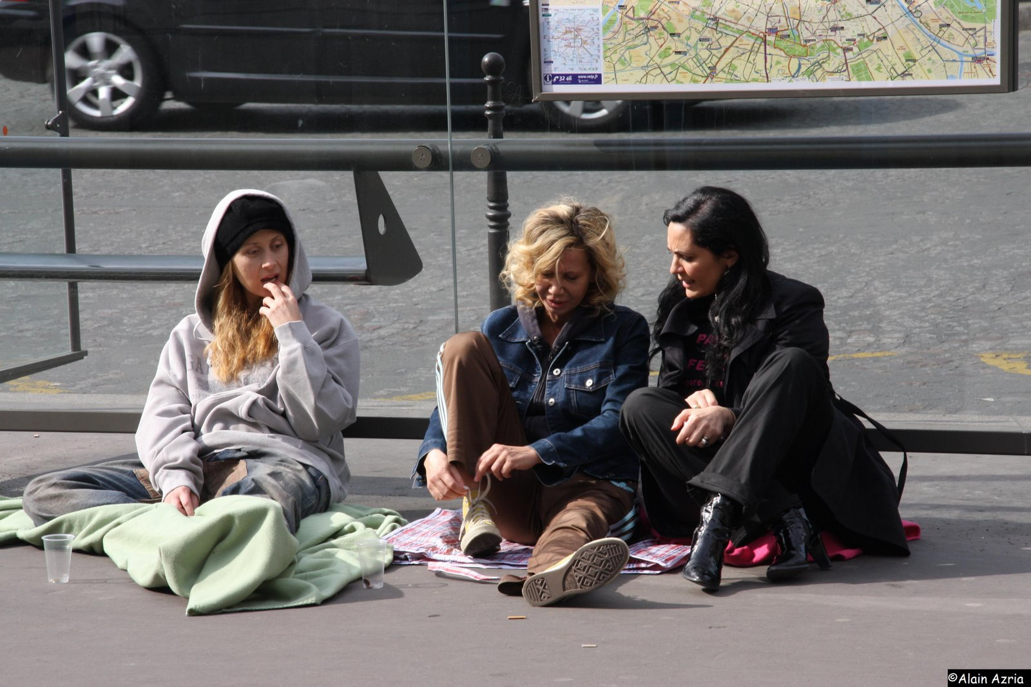
Devoirs:
Lisez l’article de l’Express “Ne pas être une proie…” sur GOL
Relisez bien le chapitre 3 avant la leçon

Slide 18
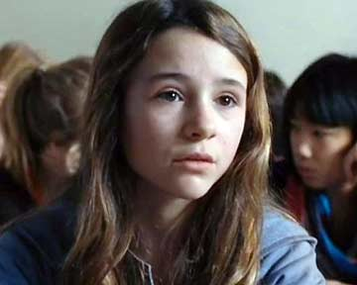
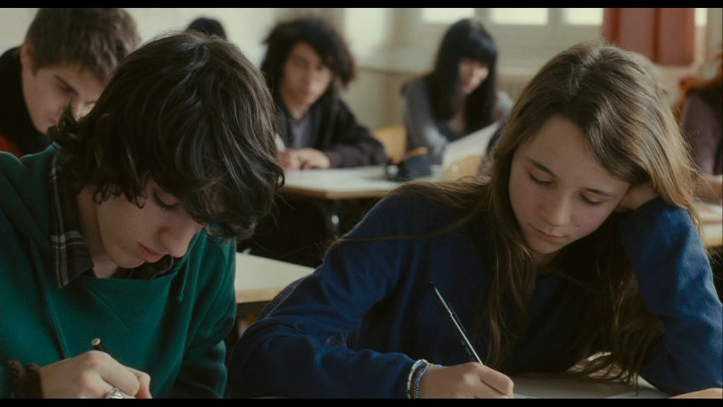
No et moi
Chapitre 3
p.21-23
LOU et LUCAS
Starter: Répondez aux questions suivantes.
Où se passe l’action?
Quand se passe l’action?
Quels sont les personnages présents dans ce chapitre?
Quels sont les noms de famille de ces personnages?
Challenge: Pourquoi à votre avis, Lou nous parle de la rentrée?
Qu’est-ce que ce jour représentait pour elle?
Notes:
Challenge: la peur de la rentrée surtout de commencer dans une classe avec ‘des grands’ mais aussi sa première rencontre avec Lucas

Slide 19
LUCAS
Soulignez tous les passages qui parlent de Lucas. Comment Lou décrit-elle Lucas? Relève toutes les descriptions de Lucas pour dresser son portrait.
Ex: ‘Son air de bagarre’,
Sa chemise ouverte, son jean trop large, ses pieds nus dans ses baskets (…) appuyé sur sa chaise (…)ses jambes interminables,
Que pensez-vous de Lucas? C’est quel genre d’élève?
Il n’est pas bon élève, il n’a pas une attitude de travail, ‘pas de stylo’ et ‘il ne prend pas de notes’ par exemple. Il a un air passif et une attitude provocatrice.
Challenge: Qui dit cette phrase?
‘- Monsieur Muller, je vois que vous commencez l’année dans les meilleures dispositions. Votre matériel est resté sur la plage?’
Sarcasme du professeur, il semble que Lucas ait l'habitude de ce genre de remarque
Quelle est la réaction de Lucas à cette remarque? Qu’est-ce que cela nous apprend? On apprend énormément sur l'attitude de Lucas dans ces quelques lignes. On voit qu’il se fiche des remarques du professeur.
Notes:
Challenge:

Slide 20
LOU
Comment peut-on voir que Lou a peur de la rentrée dans ce chapitre?
“Je ne connaissais personne et j’avais peur”
Comment Lucas l’a rassurée?
“Il m’a souri” – Il lui a souri
Comment peut-on voir que Lou n’est pas douée dans les situations sociales? Elle a une attitude gauche.
Je lui ai tendu comme j’ai pu
Combien de fois Lou a peur dans ce chapitre? 3 fois
La deuxième fois, quelle est la raison de sa peur?
Lucas n’a pas de stylo pour le premier jour de l’école, elle s’inquiète pour lui car ils sont à l’opposé
Est-ce que Lucas a peur à votre avis? Comment vous le savez?
Non, il reste appuyé sur sa chaise et ne prend pas de notes
Challenge: Analyse le passage de ‘sur ma fiche je suis arrivée à la case…’ à ‘le zéro ne dit ni l’absence ni le chagrin’.
Quels sont les sentiments exprimés par Lou dans ce passage?

Slide 21
LOU et LUCAS
Quand elle relève la tête, elle remarque que Lucas la regarde. A son avis, pourquoi il la regarde?
Lou pense que Lucas la regarde car elle est gauchère et tient son crayon d’une manière bizarre.
Pensez-vous que c’est vraiment pour cette raison qu’il la regarde?
Sans doute qu’il la regarde parce qu’elle lui plait, qu’il la trouve jolie.
Comment peut-on voir que Lucas et Lou sont très différents au niveau scolaire?
‘Dans ce silence attentif j’ai pensé que Lucas Muller était le genre de personne à qui la vie ne fait pas peur. Il était resté appuyé sur sa chaise et ne prenait pas de notes.’
Comment peut-on voir que Lucas et Lou sont très différents au niveau physique?
‘Au-dessus de moi, tout en haut, Lucas se tient debout, l’ai renfrogné’
Elle est petite et il est grand.

Slide 22
Challenge: Explique ce que Lou a voulu dire ici:
‘Si on admet que par deux points on peut faire passer une droite et une seule, un jour je dessinerai celle-ci, de lui vers moi ou de moi vers lui’.
Référence faite à la géométrie, elle veut tracer une ligne droite imaginaire mais qui la lie à Lucas.
Elle utilise le futur et on verra que ce lien entre elle et Lucas sera créé comme elle l'imagine.
Devoirs:
Relisez bien les chapitres 4 et 5 avant la leçon

